Slide 1
Index exportu 2017-07

Slide 2
Ø = 10,7 za 1-9
9,9 za 1-5
Index exportu 2017

Slide 3
Národní export – změny 2017 / 2016 dle měsíců (%)
Ø = 6,3

Slide 4
Národní export (přepoč.dle FPD) – změny 2017/2016 dle měsíců (%)
Ø = 8,7

Slide 5
Rozdíl národní bilance ZO v r. 2017-2016 dle měsíců (mil.Kč)
∑ = - 16 170

Slide 6
Porovnání průměrů IE a nár. exportu 2017/2016 za 1-5 (%)

Slide 7
V čem je hlavní příčina rozdílu IE a nár. exportu ?

Slide 8
Počet nezaměstnaných v ČR 2013 - 2017 (květen)
174 000 volných míst

Slide 9
Nezaměstnanost v ČR 2013 - 2017 (květen)(%)

Slide 10
Počet nezaměst. na volné prac.místo v ČR 2013 - 2017 (květen)

Slide 11
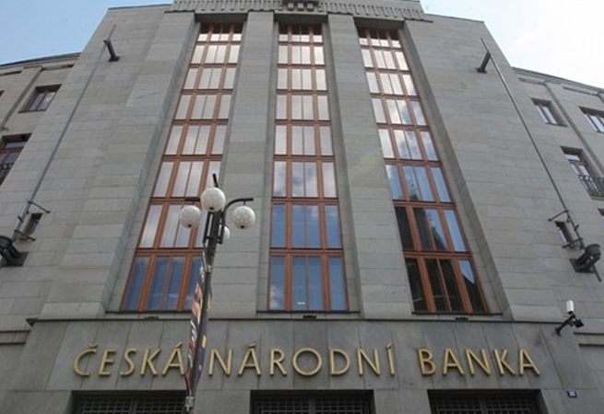
Intervence ČNB (mld.Kč):

Slide 12
Celkové dopady intervence ČNB (mld.Kč):
Z toho 53% přímé dopady, 47% ze zabránění posilování koruny

Slide 13
Změna počtu nezaměstnaných během intervence ČNB:

Slide 14
Průměrný kurz EURa ČNB 2017(Kč/EUR)
Koruna posílila v průměru o 1,9 %
Volatilita vzrostla o 3 281 % = 34 x

Slide 15
Aktuální kurz EURa ČNB k datu (Kč/EUR)
Δ = 0,965 Kč, tj. -3,6 %

Slide 16
Objemy intervence ČNB v jedn.rocích (mld.Kč)

Slide 17
Děkuji za pozornost
Ing. Otto Daněk
Místopředs. Asociace exp. danek@atas.cz
(všechna data čerpána z ČSÚ)

